Slide 1
הכנה לסימולציה: עיצוב מדיניות חוץ
Simulation Prep: Shaping Foreign Policy
Dr. Ehud Eiran דר אהוד ערן
University of Haifa/Mabal
21 February, 2023

Slide 2
Short introduction הקדמה קצרה
The simulation: foreign policy decisions | בלב הסימולציה: החלטות בתחום מדיניות החוץ
Caveat: Internal Israeli discussion (But still, many foreign policy issues) | חריג: בראיית חלק מן השחקנים, הדיון הפנימי בישראל בנושא יו”ש, גם לו ממדי מדיניות חוץ
Therefore: How to think about foreign policy | לכן, היעד היום כיצד לחשוב על מדיניות חוץ
My Own background: actions, reflection, track 2 | רקע שלי: עשיה, מחקר, טראק 2

Slide 3
On Today’s agenda: סדר היום
What is foreign policy | מהי מדיניות חוץ
What is a national interest ? (Reaslist, Constructivist, Liberal) | מהו אינטרס לאומי ? (ריאליסטי, ליברלי, קונסטרוקטיביסטי)
What tools are used in Foreign Policy? | כלים במדיניות חוץ?
How is Foreign policy made? | איך עושים מדיניות חוץ ?

Slide 4
On Today’s agenda: סדר היום
Negotiation behind the table/ Two level ganame | מו”מ מאחורי השולחן/משחק בשתי הרמות
Graham Allison: three models | שלושת המודלים של גרהם אליסון

Slide 5
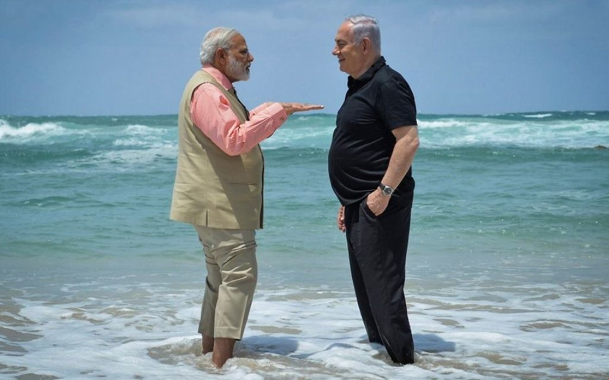
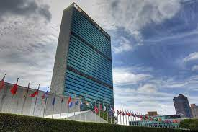
What is Foreign policy? מהי מדיניות חוץ?

Slide 6
What is Foreign policy? מהי מדיניות חוץ?
Foreign policy is the set of decisions and actions that make up the public policy of a government to advance its interests in the external environment, especially. In font og other nations and international organizations | שורה של פעולות והחלטות המתנקזות לידי מדיניות ציבורית של קידום האינטרסים של מדינה בפני שחקנים חיצוניים למדינה: בייחוד מדינות אחרות וארגונים בינלאומיים

Slide 7
What are the state’s interests? מה הם האינטרסים המדינתיים ?

Slide 8
State interests: Realism? אינטרס מדינתי בראיה ריאליסטית
Realism: ריאליזם
power, כוח
material, חומר
an anarchic world בעולם אנרכי
self help המוליך לעזרה עצמית
So what are the state’s interest in Realism בראיה ריאליסטים: מה הם האינטרסים של המדינה ?

Slide 9
State interests: Realism אינטרס מדינתי בראיה ריאליסטית
Defending real assets | הגנה על נכסים מוחשיים
Citizens, land, resources | אזרחים, אדמה, משאבים
West Bank: High ground, Water reservoir, preventing foreign armed forces, but: hostile population | יו”ש: גב ההר, אקוויפר החוף, מניעת צבא זר מאידך: אוכלוסיה עויינת

Slide 10
Liberalism
Liberalism: a country’s preferences are determined by its members | העדפות המדינה נקבעות על ידי התאגדויות של פרטים
The intellectual focus: on international mechanism for coordination and cooperation: norms, international institutions | המוקד המחקרי: מנגנוני תיאום ושת”פ בינ”ל כמו ארגונים ונורמות בינ”ל

Slide 11
Liberalism: State interests? מה הם האינטרסים המדינתיים לפי הגישה הליברלית ?

Slide 12
Liberalism
Society’s preferences will determine its foreign policy WB: If right is in power, WB remains Israeli | העדפות של החברה יקבעו את האינטרסים של מדיניות החוץ יו"ש: אם הימין בשלטון, ישראל תשאר ביו"ש
The state will act/be constrained by intl norms and organizations WB: Different interpretations of intl law | המדינה תפעל/תהיה מוגבלת על ידי נורמות ומוסדות בינ"ל יו"ש: העתיד יקבע בפרשנות של המשפט הבינ"ל (שטח כבוש או שטח ללא ריבונות)

Slide 13
Liberal foreign policy examples
Internal agenda: US Congressional legislation
Internal agenda: Israeli Ambassador to Morocco

Slide 14
State interest: social constructivism
World view: created by us | אנו יוצרים את נקודת המבט על העולם
Socially Constructed | הבניה חברתית
Identity affects interests | זהות משפיעה על הגדרת אינטרס
WB: Its religious and national importance | יו”ש: נימוק זהותי להחזקת השטח

Slide 15
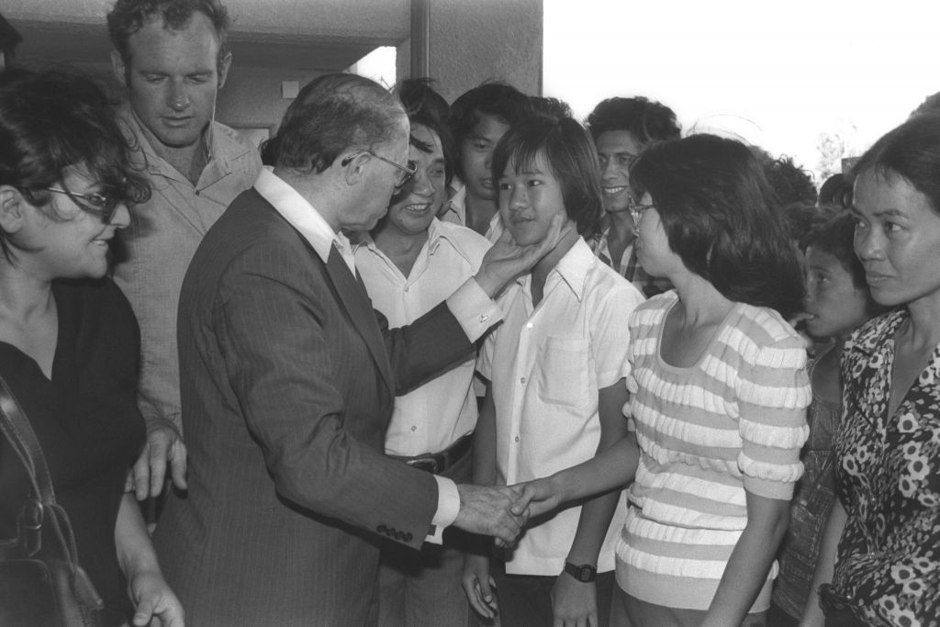
PM Begin accepts Vietnamese refugees
מנחם בגין וקליטת הפליטים מויאטנאם

Slide 16
Tools of foreign policy כלי מדיניות חוץ
HARD POWER כח קשה
SOFT POWER כח רך

Slide 17
Occupation | כיבוש
Limited Force | כח מוגבל
Covert armed action | פעולה חשאית חמושה
Show of force | הצגת עוצמה ללא הפעלתה
Economic sanctions | סנקציות כלכליות
Conditionality for Support/Assistance | קביעת תנאים לסיוע/שת”פ
Foreign Aid | סיוע חוץ
Naming and shaming | גינוי וקביעה פומבית
Communicative act (Démarche) | פניה: לברור עמדה, הבעת עמדה, גינוי
Passive, positive modeling | הבלטה פסיבית של היבטים חיוביים

Slide 18
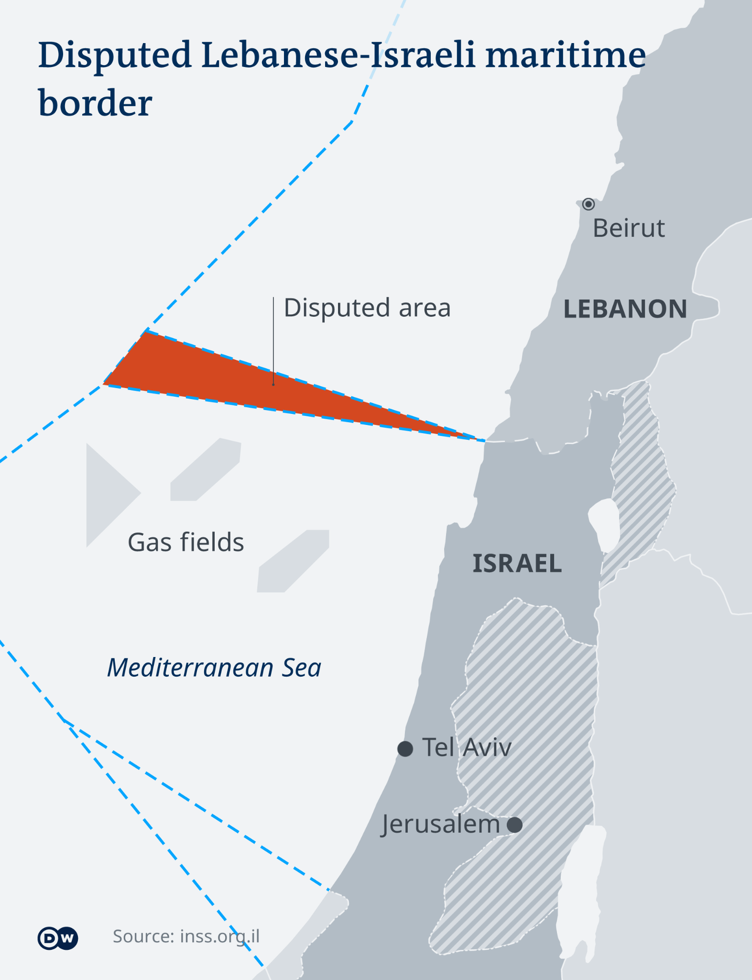
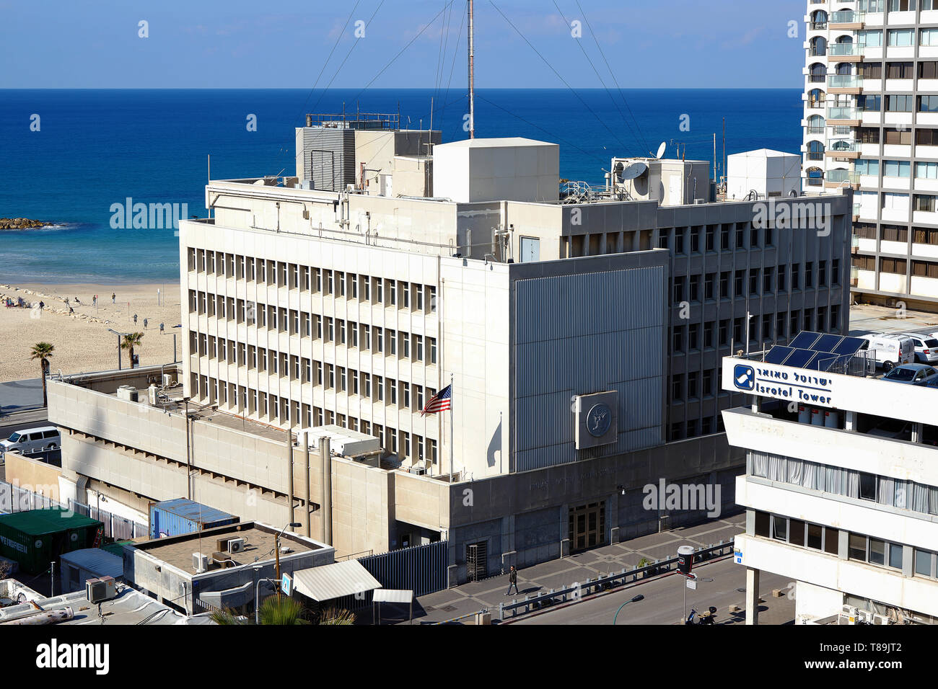
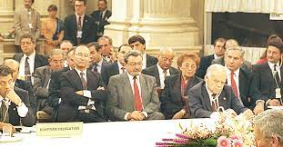
Precedent and symbolism תקדים

Slide 19
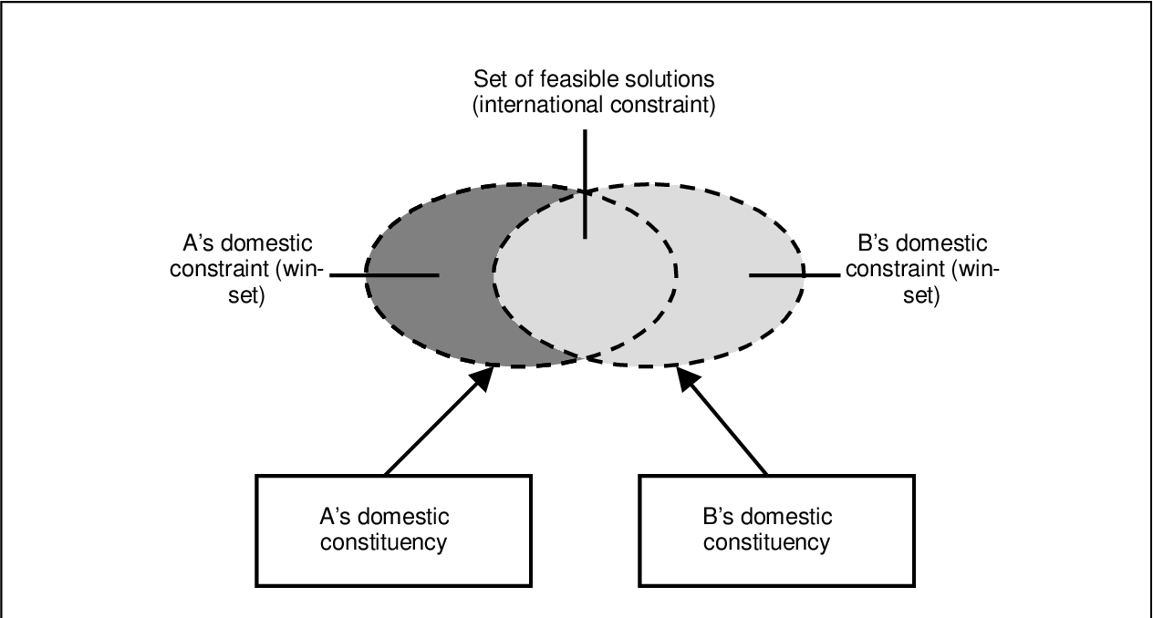
Two Level Game משחק בין שתי הרמות

Slide 20
How is foreign policy made: Graham Allison: Rational
Identify the problem | זיהוי הבעיה
Agree on goal | הגדרת יעד
Develop Options | פיתוח חלופות
Make the optimal choice | בחר חלופה אופטימלית

Slide 21
How is foreign policy made: Graham Allison: bureaucratic
SOP https://www.youtube.com/watch?v=HSD1d-6P6qI | התמודדות על פי נוהל
bureaucratic Politics | פוליטיקה ארגונית

Slide 22
Summary: סיכום
State interests: Realist Liberal Constructivist | אינטרס: ריאליסטי ליברלי קונסטרוקטיביסטי
bureaucratic Politics | כלים: מכח קשה ועד כח רך
Precedent, symbolism | חשיבות התקדים, מרכיבים סימליים
How is it done?: two level game Allison’s three models | איך עושים: משחק בשתי הרמות + המודלים של אליסון

